Slide 1

2014. 7. 26~8.6
SMA 방글라데시 의료봉사
2014. 7. 19

Slide 2
목차
1. 개요
2. 진료활동
3. 실행계획
4. 약품 및 장비 통관 준비(임시 면허증)
5. 남은 기간 동안의 준비

Slide 3
1. 개요
봉사지 선정
- 2014년 2월 2일 회장단 인수인계 ( 오남 강내과)
- 2014년 2월 25일 보건복지부를 통한 방글라데시
삼육대학(양종호 목사님)에서의 봉사 요청
- 2014년 3월 7일 봉사지 최종 결정

Slide 4
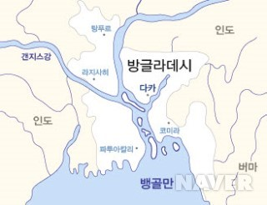
방글라데시
언어 벵골어
수도 다카
인구 1억 6천만명
종교 회교(국교 83% 힌두교, 불교
기후 7-9월간 우기
고온다습(습도 100%)
시차 3시간 늦음
1BDT =13.26원

Slide 5
<방글라데시의 보건의료 현황>
결핵이나 바이러스성 간염, 기생충 질환 등 전염병 유병률
뎅기열, 일부 지역의 말라리아
- 식품 또는 수인성질병

Slide 6
구성원
학생인원 (총 21명) – 남 10, 여11/ 치과4, 의과 14, 간호2
본과 4학년 : 함윤석 임병우
본과 2학년 : 서은혜 최혜연 홍석형 홍정직
본과 1학년 : 권용현 김하은 안성훈 이종찬 한하얀
예과 2학년 : 권영은 문소현 임소민
예과 1학년 : 김준수 정태균
비회원 : 최아람(의전원 2학년) 김하영(간호학과 3학년) 김현규(외부 학생) 정소진(간호사) 이다은

Slide 7
구성원
2) 선생님
의과진료 선생님 (3분) | 치과진료 선생님 (5분)
조상익 선생님 | 권마태 선생님
조성하 선생님 | 신경우선생님
조은나 선생님 | 이주용 선생님
 | 이종화 선생님
 | 이소은 선생님
Notes:
업무 분담 : 인원배치 (통역포함) - 진료총책임자 (학생대장과 협조)
사무국 : 사전 조율, 식사준비 (예약, 지불...), 공식행사지원, 환자 질서 유지, 무전기 가지고 지원
간호사 : 매우 중요함 꼭 데리고 가야 합니다. 2명이면 적정.
약사 : 꼭 필요함.

Slide 8
구성원
3) 봉사대 임원
- 대장: 홍석형
- 부대장: 홍정직
- 총무: 임소민
- 서기: 최혜연
의과진료부장: 서은혜
치과진료부장: 함윤석
- 신덕부장: 함윤석(김윤환)
- 비전트립: 권영은
식사담당: 한하얀
약품담당: 임병우
Notes:
업무 분담 : 인원배치 (통역포함) - 진료총책임자 (학생대장과 협조)
사무국 : 사전 조율, 식사준비 (예약, 지불...), 공식행사지원, 환자 질서 유지, 무전기 가지고 지원
간호사 : 매우 중요함 꼭 데리고 가야 합니다. 2명이면 적정.
약사 : 꼭 필요함.

Slide 9
일정
7/26(토) – 인천공항에서 21:20 출발
7/27(일) – 오후 12:10 다카 도착
진료준비
7/28(월) ~8/1(금) - 진료봉사
8/2(토) – 안식일 예배
8/3(일)~8/5(화) – 비전트립
8/5(화) – 다카공항에서 13:35 출발
8/6(수) – 인천공항에 06:35 도착
Notes:
첫날 숙소는 꼭 나눌 필요는 없을 것 같습니다.

Slide 10
상세일정
본대
7/26 토
학생 14명, 선생님 4분(조상익 조은나 조성하 이주용 선생님)
( 21:20 인천출발, 01:10 방콕도착) 9시간 가량 대기
7/27 일
- 학생 14명, 선생님 4분(방콕 출발 10:35, 12:10 다카도착) 약품과 치과 기기 등 물품 찾아서 공항 세관 통과
임병우 학생 합류
- 다카 공항에서 1시간 거리의 삼육대학으로 출발
이동: 현지 차량 렌트(버스, 봉고) 숙소에 짐 풀고
진료 세팅 및 장소확보 (진료공간: 삼육대학교 도서관 2층)
현지 BASC 가족과 인사
Notes:
첫날 숙소는 꼭 나눌 필요는 없을 것 같습니다.

Slide 11
상세일정
7/28~8/1 월~목
시간/날짜 | 7/28 월 | 7/29 화 | 7/30 수 | 7/31 목
06:00~07:00 | 기상 및 세면
07:00~07:30 | 아침예배
07:30~08:30 | 식사 및 준비
08:30~09:00 | 진료장소로 이동 및 진료 준비
09:00~12:30 | 오전 진료
12:30~13:30 | 점심식사
13:30~17:30 | 오후 진료
17:30~18:00 | 진료 마무리 및 숙소로 이동
18:00~19:00 | 저녁식사
19:00~19:30 | 저녁예배
19:30~20:30 | 소그룹
20:30~21:30 | feedback
21:30~ | 취침
Notes:
첫날 숙소는 꼭 나눌 필요는 없을 것 같습니다.

Slide 12
상세일정
7/27 일
2명( 김하은 김하영 학생, 21:20 인천 출발) – 방콕에 01:10 도착 9시간 대기
7/28 월
2명( 김하은 김하영 학생, 10:35 방콕출발 12:10 다카 도착) 차량 통해 본대 합류
3명( 이다은 학생 이소은 이종화 선생님, 21:20 인천 출발 01:10 방콕 도착) 9시간대기
7/29 화
3명(이다은 학생 이소은 이종화 선생님, 10:35 방콕 출발 12:10 다카 도착) 차량 통해 합류
Notes:
첫날 숙소는 꼭 나눌 필요는 없을 것 같습니다.

Slide 13
상세일정
7/ 30 수
- 2명( 권마태 선생님 신경우선생님 7시 40분 다카 도착)
8/1 금
6명(조성하, 조은나 ,이소은 이종화 조상익 선생님, 이다은 학생)
13:35 다카 출발 17:00 방콕 도착 6시간 대기
23:10 방콕 출발 8/2 토 06:35 한국 도착
8/2 토
- BASC Church에서 의료봉사 보고 (안식일학교)
오후 BASC 학생들과의 시간
8/3 일
5명(이주용 선생님, 함윤석 최혜연 김하영 김하은 학생 )
13:35 다카 출발 17:00 방콕 도착 6시간 대기
23:10 방콕 출발 8/4 월 06:35 한국 도착
2명(권마태 신경우 선생님
14:00 다카 출발
Notes:
첫날 숙소는 꼭 나눌 필요는 없을 것 같습니다.

Slide 14
상세일정
본대
8/3 ~ 8/5일~화 비전트립 기간 (목사님께서 제시해주신 계획)
8/3 기념비, 국회 의사당 등 방문 및 소그룹 진행
8/4 박물관 등 방문 및 소그룹 진행
8/5 기념품
13:35 다카 출발
8/6 06:35 인천도착!
Notes:
첫날 숙소는 꼭 나눌 필요는 없을 것 같습니다.

Slide 15
진료환경
삼육대학교 도서관 2층에서 진행
전기코드는 한국과 같은 220V
하지만 전력공급이 자주 끊길 수 있음
- 양종호 목사님 방글라데시 도착하시면 자세한 사진등 사전준비 필요

Slide 16
의과
1. 진료 계획
- 의과 진료: 건강교육 - 접수 - 예진 - 진료 - 물리치료 - 기도/말씀 - 약국
1) 건강교육
- 8개의 주제
(금연, 금주, 고혈압, 당뇨, 성교육, 올바른 손씻기, 응급처치, 설사)
- 프로젝터 이용 또는 그 외의 시각적 자료 이용
2) 접수
- 준비물: 혈압계, 체온계, 체중계, 청진기, 차트, 초시계, 볼펜, 줄자 등
- 예과생과 일부 회원: 기도회 이후 진료 준비시 혈압 재는 법 등 간단한 교육 예정

Slide 17
의과
3) 예진 및 진료보조
- 고학년(본과3,4학년)이 없는 관계로 사전에 교육이 필요
- 의과부장이 본과생에게 메일로 문진 및 진료보조 를 위한 교육 자료를 보냄.
4) 물리 치료
- 준비물: 저주파 자극기, 비닐 위생장갑, 전기핫팩, 건전지, 물수건, 베게 등
- 기본적인 작동법과 사용법 교육

Slide 18
의과
5) 약국 - 임병우 회원 담당
- 준비물: 약포장기, 약주걱, 약봉투, 종이약봉투, 약포, 믹서기, 네임펜, 가위, 칼, 고무줄, 약서랍, 물티슈, 종이컵, 시럽병, 연고곽, 연고칼, 비닐팩, 약수저 등
- 약봉투 안내문을 번역 부탁 예정
6) 기도/말씀
- 기도문 번역 부탁 예정

Slide 19
의과
2. 진료 인원
- 선생님 3분: 조성하 선생님 , 조은나 선생님 , 조상익 선생님
- 학생
본과 4학년 : 1
본과 2학년 : 5명
본과 1학년 : 3명
예과 1&2학년 : 4명
+ 간호학과 1명, 간호사 1명 학생 2명
- 진료 배정표 만들 예정(치과와 상의해서)
3. 현재까지의 준비 사항
- 약품 스폰 중
- SMA방에서 물품 확인
(구입하거나 준비해야 하는 물품: 건전지, 차트, 각종 문구류, 물티슈, 휴지, 설압자, 알콜스왑, 종이컵, 손소독제, 소독약, 번호표, 멀티탭, 명찰 등)

Slide 20
의과
약품 스폰
조익환 선생님
강기훈 선생님
백지현 선생님
조현정 , 조유미 선생님( 기타 물품 포함)
추후에 함께 가시는 선생님들께 약품 목록을 정리해서 보내드리겠습니다

Slide 21
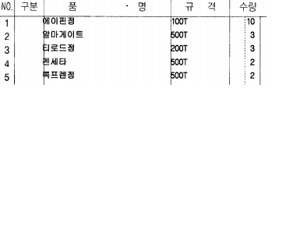
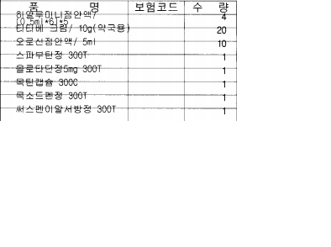
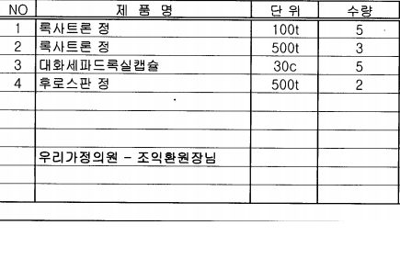
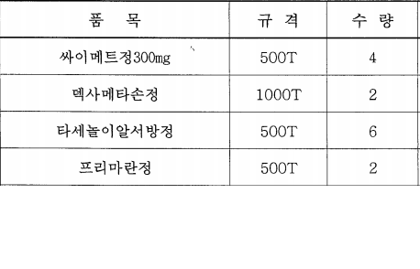
1. 듀오나제정 2
2. 튜란트캅셀200mg 2
3. 트라몰정325mg 2
4. 크래리스정 250mg 2
5. 토피덤로션 0.05%(데소나이드) 10
6. 애스몬테세립 4mg 5
7. 뮤코리 세정 300T 1
8. 오로신정 100mg 300T 1

Slide 22
치과
A. 진료계획
1. 개요
예진 – 교육(TBI, 구강위생교육) - 스케일링 – 일반진료(발치, 레진필링, 근관치료)
1) 예진
- 예진은 본과 4학년이 담당(+통역필요)
2) 교육
- 잇솔질 교육은 예과생과 본과 2학년, 간호대생이 할 예정이며, 칫솔을 구입해가서 덴티폼에 직접 시연하는 형태로 함. 교육을 하면서 진료 순서 조절

Slide 23
치과
3) 스케일링
- 스케일링은 본과 1학년 학생들 위주로 함.
4) 일반진료
Portable x-ray가 있어, 발치 및 근관치료에 사용할 예정
권마태 선생님께 수련받은 방글라데시 치과의사분도 함께 진료하심
간단한 발치나 레진 필링은 본과 4학년이 담당함.

Slide 24
치과
2. 사전교육
한국
- 함윤석 치과부장의 사전교육
- 기본적인 재료, 기구의 이름과 사용법, 무균 술식, 어시스트 방법, 스케일링 교육
2) 현지
- 진료 시작 전날에 치과에 파견되어 주로 기구 소독을 하게 될 학생들에게 기구 소독교육을 시행

Slide 25
치과
B. 현재까지의 준비사항
인력
1) 치과의사
a. 이주용 선생님(월~금 진료)
b. 이소은 선생님(화~목)
c. 이종화 선생님(화~목)
d. 권마태 선생님(목~금)
e. 신경우 선생님(목~금)
2) 학생
a. 함윤석(본4)
b. 김하은(본1)
c. 안성훈(본1)
d. 권영은( 예2)

Slide 26
치과
2. 장비
1) 일반진료장비 – 3대 (최성의 선생님 1, 윤민식 선생님 1, 박삼열 선생님 1)
2) 스케일러 – 3대 (SMA 자체보유 1, 윤민식 선생님 1, 박삼열 선생님 1)
3) portable x-ray – 1대 (권마태 선생님)
3. 기구

Slide 27
숙소
- 선생님: 목사님 사택 등 대학 내로 마련해 주심
학생 : 게스트룸
담요 등은 꼭 챙겨오지는 않아도 됨

Slide 28
5. 남은 기간 동안의 준비
현재까지 준비된 상황
- 봉사지 방글라데시로 결정
- 봉사대원 및 선생님 확정
- 항공권 완료
- 비자 진행중
- 약품 스폰 일부 진행 완료
- 봉사대 스폰 진행중
- 약품 및 치과기기 리스트 보내고 세관통과 기다리는 중
Notes:
안내메일 보낼때 모든 사람의 메일 을 다 볼 수 있게...

Slide 29
5. 남은 기간 동안의 준비
앞으로의 준비
- 7/26일 공항으로 이동할 교통수단 마련
- 방콕에서 9시간 대기 시 문제
- 현수막
- 봉사대 소책자
- 단체 티셔츠 주문
- 의과 부족 물품 구입 및 스폰 후 물품 정리
- 치과 부족 물품, 재료, 기구 구입 및 스폰 후 물품 정리
- 약품 스폰 마무리/ 약품 정리
- 필요한 봉사대 및 비전트립 비용 은행에서 환전 (달러로 환전)
- 한국에서는 방글라데시 화폐로 직접 환전이 안됨( 외환은행본점도 안돼요)
- 7/26 토 봉사대 출발 하루전 봉사대원 다같이 개인 짐 챙겨서 회기에 모여서 1박 2일로 봉사대 물품 정리 및 봉사대 준비 마무리할 계획
Notes:
안내메일 보낼때 모든 사람의 메일 을 다 볼 수 있게...

Slide 30
5. 남은 기간 동안의 준비
앞으로의 준비
봉사대원들에게 개인적으로 준비할 물품 등 공지
(모기가 극성이라고…. 몸을 지킬 준비를..!)
- 봉사대 출발 전 스폰해주신 선생님들과 여러 기관에 감사 인사(문자로)
- 현지와의 연락으로 숙소, 봉사지, 식사, 교통편 등 체크
- 비전트립 계획 확인
식사: 라면, 고추장, 그외 밑반찬 등 준비
- 여행자 보험 들기
챙겨 가야 할 것
노트북
스크린
Notes:
안내메일 보낼때 모든 사람의 메일 을 다 볼 수 있게...

